Slide 1



Окружной семинар-практикум
«Развитие технического творчества: инженерная мысль с первых шагов»

Slide 2
Почему это важно?
Уважаемые родители!
Перед вами — интерактивный плакат «Конструируем, играем, развиваемся». Кликайте на картинки и кнопки, чтобы получить идеи для поделок и советы, как поддержать инженерное мышление ребёнка.
Почему это важно?
Конструирование развивает логику, речь и умение работать с ошибками. Самые прочные знания — те, что добыты руками.
Постройте что-нибудь на этой неделе и пришлите фото в чат группы. Лучшие работы мы опубликуем в нашем уголке творчества!
Во что поиграть сегодня?
Из чего еще можно строить?
Советы для родителей
Коллекция схем
Речевые игры с конструктором

Slide 3
Что развивает конструирование
Почему это важно?
Мелкая моторика (подготовка руки к письму).
Пространственное мышление (умение ориентироваться: право, лево, выше, ниже).
Математика (счет деталей, сравнение по размеру и форме).
Речь:
У ребёнка расширяется активный словарь за счёт разнообразных описаний и названий деталей и конструкций, что обогащает речь.
Формируется связная речь, ребёнок учится последовательно излагать мысли о процессе и результатах построек.
Развивается коммуникативная инициатива: дети активно задают вопросы и объясняют свои идеи, что способствует социализации.

Slide 4


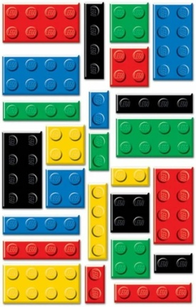
1. «Зеркало»: Взрослый строит простую фигуру, а ребенок должен построить точно такую же («отражение»).
2. «С завязанными глазами»: Попробуйте вместе угадать деталь конструктора на ощупь.
3. «Стройка по схеме»: Нарисуйте на листке контур детали, а ребенок должен найти подходящую и положить сверху.
Во что поиграть сегодня?

Slide 5

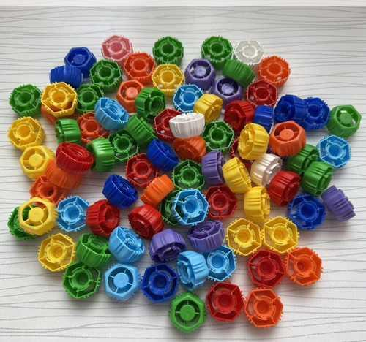
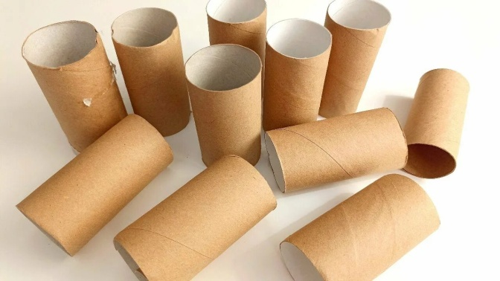
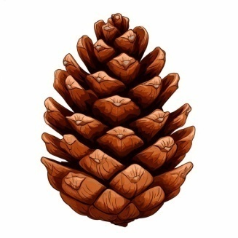
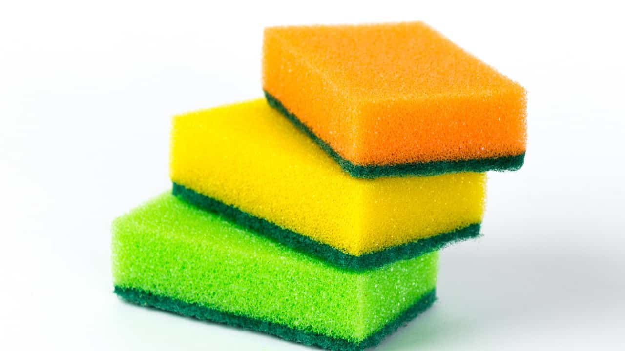
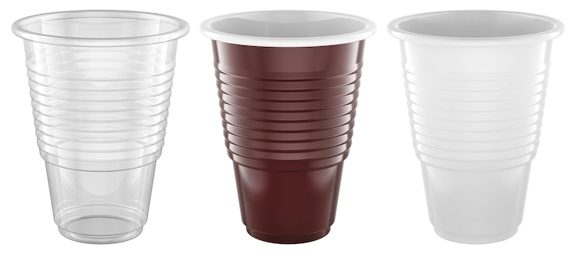
Конструктор — это не только покупные наборы.
Картонные коробки разного размера.
Втулки от бумажных полотенец.
Прищепки и губки для мытья посуды.
Пластиковые стаканчики.
Природные материалы
Крышки от Фрутто-няни
Из чего еще можно строить?

Slide 6
Да
СОВЕТЫ, КАК ХВАЛИТЬ И ПОМОГАТЬ
✅ «Ты сам это придумал? Здорово!» — хвалите идею
✅ «А что будет, если поменять детали местами?» — подталкивайте к экспериментам
✅ «Даже у инженеров башни падают. Давай посмотрим, почему» — разберите ошибки
❌ Никогда не говорите: «Дай я сделаю правильно»
🕒 Лучше 10 минут вместе, чем час рядом в телефоне
Нет
Советы для родителей
«Лучшая игрушка – та, которую вы построили вдвоём»

Slide 7
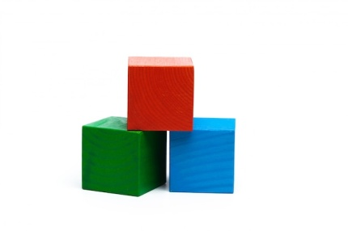
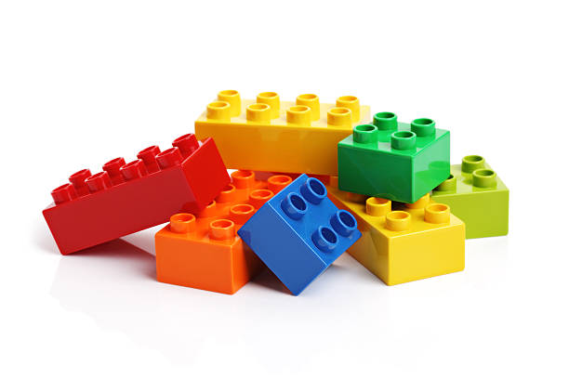

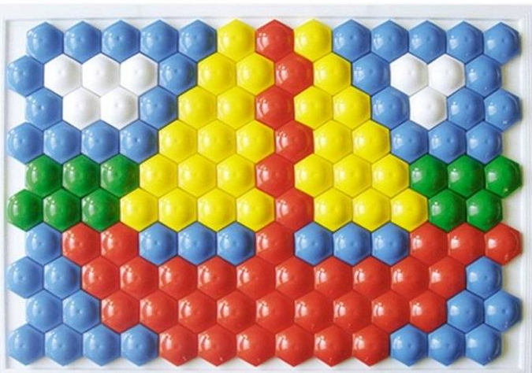
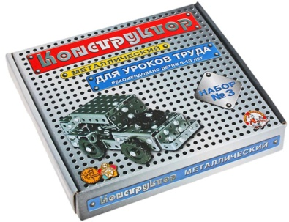
Коллекция схем

Slide 8
«Эхо»
(автоматизация звуков в словах)
Вы строите башню и называете слово, ребенок повторяет.
«Большой-маленький»
Колесо-колесико
Дверь-дверца
Окно-окошечко
«Запрещенный цвет»
Выберите цвет, например: синий. В ходе постройки нельзя его произносить. Ребенок говорит: «Тот, который похож на море», «Кубик как небо», «Цвет моей майки»
«Чего не стало?»
Ставите в ряд 5-6 деталей, ребенок закрывает глаза, Вы одну убираете. Ребенок смотрит и отвечает, какой детали не хватает.
Речевые игры с конструктором

Slide 9
Хорошо
Хорошо:
Строить то, что интересно ребёнку (динозавры, гаражи, а не только башни).
Хвалить процесс, а не результат: «Ты придумал, как прикрепить колесо!»
Задавать открытые вопросы: «А если эту деталь перевернуть? Что будет?»
Играть с ограничениями: построить мост из 10 деталей.

Slide 10
Плохо:
Делать за ребёнка.
Критиковать: «Криво/неправильно».
Сравнивать с другими детьми.
Плохо

